Slide 1


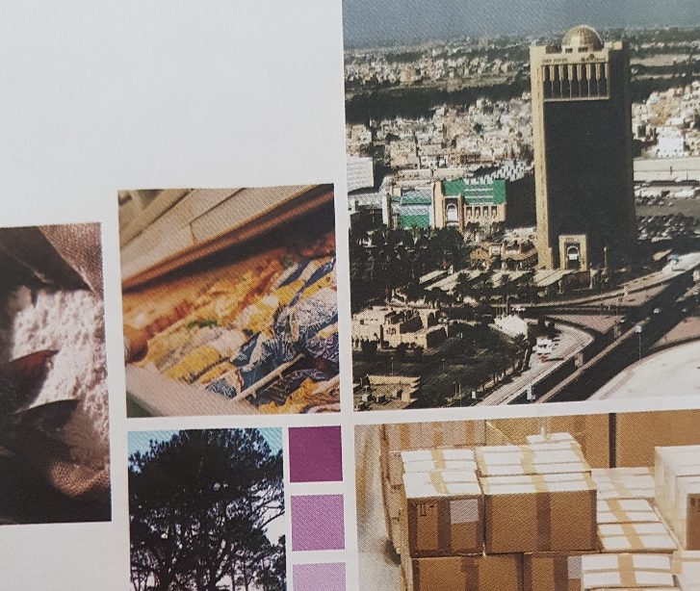
الوحدة الأولى
الدرس الأول
عالم التجارة
الثقافة التجارية – ثقف101 – ثقف801
الصفحات 18 - 24
المرحلة الثانوية – المستوى الأول
الفصل الدراسي الثاني -2020 /2021م

Slide 2

ثقف101 - 801
عالم التجارة
الأهداف
يتوقع من الطالب بعد دراسة هذه الوحدة أن:
1- يعرف الحاجات الأساسية للإنسان، وسبل تحقيقها وإشباعها.
2- يميز بين السلعة والخدمة بأمثلة واقعية.
3- يعرف الإنتاج وعناصره المختلفة.
4- يتعرف على المستويات الإنتاجية.
5- يستنتج مفهوم القيمة المضافة.
وزارة التربية والتعليم –الفصل الدراسي الثاني 2020-2021م

Slide 3
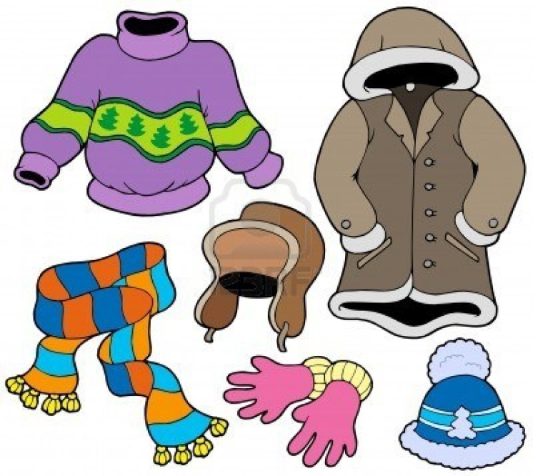




المقدمة
ثقف101 - 801
عالم التجارة
ما هي الحاجة؟
الأشياء التي لا نستطيع العيش بدونها، مثل: الماء، الطعام، الملبس والسكن.
وزارة التربية والتعليم –الفصل الدراسي الثاني 2020-2021م

Slide 4
ثقف101 - 801
عالم التجارة
تعريف الإنتاج
هو نشاط اقتصادي يؤدي إلى خلق سلعة ما، ومدى قدرتها على تلبية حاجات الإنسان وإشباعها.
ولا بد من التأكيد هنا أن العملية الإنتاجية لا تتم إلا بتضافر وتعاون عناصر الإنتاج الأربعة، وهي الأرض والعمل ورأس المال والتنظيم.
وزارة التربية والتعليم –الفصل الدراسي الثاني 2020-2021م

Slide 5
ثقف101 - 801
عالم التجارة
عناصر الإنتاج
التنظيم
رأس المال
العمل
الأرض
هي المعدات والآلات المستخدمة في إنتاج السلع والخدمات وأيضًا النقود المستخدمة لذلك.
جميع الخدمات الإنتاجية التي يسهم بها الإنسان ومن أمثلتها :مدير الشركة، المحاسب، الطبيب، أعمال النجارة، المهندس، العامل الفني وغيرها.
لا تنصرف فقط إلى التربة ولكنها تشمل جميع الموارد الطبيعية في شكلها الخام مثل الثروة المعدنية وأيضًا النباتات والغابات والحيوانات البرية والتربة الخصبة والمياه والطاقة الشمسية والمحيطات.
التنسيق بين عناصر الإنتاج وتحمل مخاطر المشروع، ومن يقوم بها يسمى المنظم وهو صاحب المشروع.
وزارة التربية والتعليم –الفصل الدراسي الثاني 2020-2021م

Slide 6
ثقف101 - 801
عالم التجارة
تقويم
السؤال: اختر الاجابة الصحيحة:
1- نشاط اقتصادي يؤدي إلى أيجاد سلعة ما، ومدى قدرتها على تلبية حاجات الانسان وإشباعها:
ب- التوزيع.
أ- التسويق.
د- المحاسبة.
ج- الإنتاج.
2- هي الأشياء التي لا نستطيع العيش من دونها:
ب- الحاجة.
أ- الإنتاج.
د- التسويق.
ج- السلع الكمالية.
وزارة التربية والتعليم –الفصل الدراسي الثاني 2020-2021م

Slide 7
ثقف101 - 801
تقويم
عالم التجارة
السؤال: صنف الأمثلة التالية بحسب عنصر الإنتاج المناسب لها؟
اللؤلؤ
أعمال الإدارة
الات الخياطة
الفحم الحجري
النفط
الطاقة الشمسية
المحاسبة
خلاطات الإسمنت
أعمال البناء
الأرض | العمل | رأس المال | التنظيم
مالك المشروع
وزارة التربية والتعليم –الفصل الدراسي الثاني 2020-2021م

Slide 8
ثقف101 - 801
عالم التجارة
السلسلة الإنتاجية ( مستويات الإنتاج )
المستوى الثالث
المستوى الثاني
المستوى الأول
الخدمات
الصناعات التحويلية
الصناعات الإستخراجية
وزارة التربية والتعليم –الفصل الدراسي الثاني 2020-2021م

Slide 9
ثقف101 - 801
عالم التجارة
السلسلة الإنتاجية ( مستويات الإنتاج )
المستوى االثالث
الخدمات
المستوى الثاني
الصناعات التحويلية
المستوى الأول
الصناعات الإستخراجية
يتعلق بالخدمات وهي :
الخدمات المباشرة:أداء مهمات وأنشطة جسدية وفكرية تحقق منفعة للاخرين (خدمات الطبيب, المهندس)
الخدمات المساعدة:الخدمات التي تساعد على تبادل السلع وتداولها حتى تصل للمستهلك ومنها النقل, التأمين والتخزين
تختص بتحويل المواد الخام التي حصلنا عليها من النوع الأول إلى سلع كاملة الصنع وتنقسم إلى :
الصناعات:إنتاج السلع كاملة الصنع أو المصنعة جزئياً وهي نوعان: الصناعات الخفيفة مثل مكائن الخياطة وأجهزة الطبخ , الصناعات الثقيلة ومنها إنتاج الآلات والمعدات.
الإنشاءات: البنية التحتية (إنشاء الشوارع , الجسور والمدارس)
هي الحصول على الموارد التي تهيئها الطبيعة سواء فوق سطح الأرض أو في باطنها وهي:
الزراعة.
صيد الأسماك.
استخراج المعادن.
وزارة التربية والتعليم –الفصل الدراسي الثاني 2020-2021م

Slide 10


ثقف101 - 801
عالم التجارة
القيمة المضافة
قواعد وأرشادات مهمة:
1- المدخلات في أول مرحلة تساوي صفر.
2- المخرجات في كل مرحلة هي أكبر قيمة.
3- القيمة المضافة =
المخرجات – المدخلات.
4- المخرجات =
القيمة المضافة + المدخلات.
5- المدخلات =
المخرجات – القيمة المضافة.
6- مخرجات المرحلة الحالية هي مدخلات للمرحلة التالية والعكس صحيح.
7- إجمالي ( مجموع ) القيمة المضافة لابد أن يساوي المخرجات في المرحلة الأخيرة (الثالثة).
هي الفرق بين قيمة السلع المنتجة وقيمة المواد التي استعملت في إنتاجها.
بعبارة أخره :
الفرق بين المدخلات والمخرجات في كل مستوى إنتاجي.
تذكر:
مخرج المرحلة السابقة هو مدخل المرحلة الحالية.
تذكر:
المخرجات = القيمة المضافة + المدخلات.
= 40 + 10
مثال : أمعن النظر في جدول القيمة المضافة
تذكر مرة اخرى:
مخرج المرحلة السابقة هو مدخل المرحلة الحالية.
مثال عملي : أكمل جدول القيمة المضافة
المخرجات – المدخلات = القيمة المضافة
80 - 50 =
مراحل الإنتاج | مدخلات | مخرجات | القيمة المضافة
زراعة الرطب. | صفر | 30 | 30
تحويلة إلى دبس. | 30 | 140 | 110
إستخدامه في عمل الخبز محلى | 140 | 230 | 90
المجموع |  |  | 230
مراحل الإنتاج | مدخلات | مخرجات | القيمة المضافة
زراعة االقمح. | صفر | 10
تحويلة إلى طحين. |  |  | 40
إستخدامه في عمل الخبز |  | 80
المجموع |  |  | 80
10
10
50
50
المخرجات – المدخلات = القيمة المضافة
10 - صفر =
30
وزارة التربية والتعليم –الفصل الدراسي الثاني 2020-2021م

Slide 11
ثقف101 - 801
تقويم
عالم التجارة
سؤال: اختر الإجابة الصحيحة:
1- يعتبر بناء الجسور، الطرق وصناعة المناديل الورقية من المستوى........... وهي الصناعات............
ب- الأول، التحويلية.
أ- الأول، الإستخراجية.
د- الثالثة، الخدمات.
ج- الثاني، التحويلية.
2- تعتبر العمليات التي يقوم بها مستشفى الملك حمد بالمحرق للمرضى من .............
ب- الصناعات التحويلية.
أ- الصناعات الإستخراجية.
د- الخدمات.
ج- القيمة المضافة.
وزارة التربية والتعليم –الفصل الدراسي الثاني 2020-2021م

Slide 12
ثقف101 - 801
عالم التجارة
تقويم
سؤال: صنف الأنشطة التجارية التالية في الجدول بحسب مستوى الإنتاج المناسب لها:
الرقم | الأنشطة التجارية | المستوى الأول الصناعات الإستخراجية | المستوى الثاني الصناعات التحويلية | المستوى الثالث الخدمات
1 | شراء وبيع الأراضي والمباني
2 | صيد الأسماك
3 | صناعة المجوهرات
4 | تعليب الأسماك
5 | التعليم في المدارس
✓
✓
✓
✓
✓
وزارة التربية والتعليم –الفصل الدراسي الثاني 2020-2021م

Slide 13
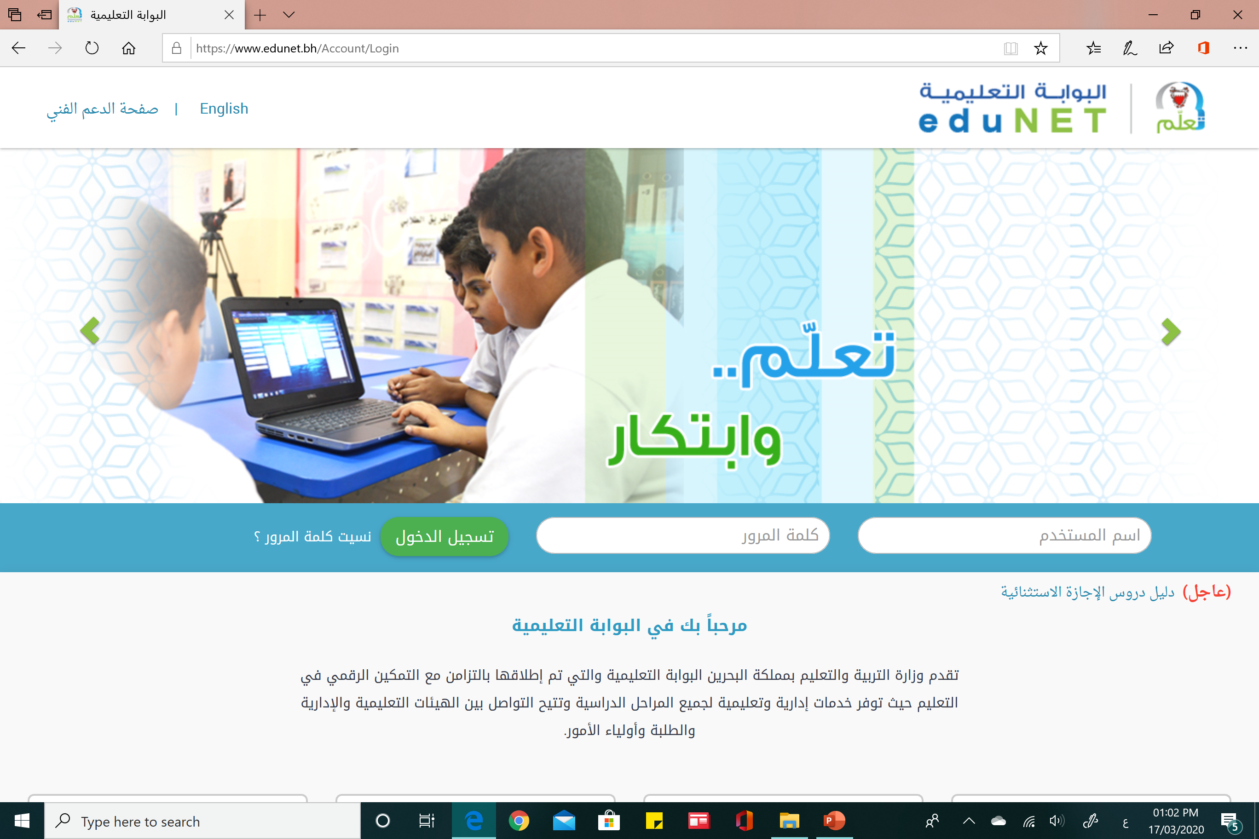
ثقف101 - 801
عالم التجارة
انتهاء الدرس
أن يكون حقق الطالب أهداف الدرس:
أن يعرف الحاجات الأساسية للإنسان، وسبل تحقيقها وإشباعها.
يميز بين السلعة والخدمة بأمثلة واقعية.
يعرف الإنتاج وعناصره المختلفة.
أن يعرف الإنتاج وعناصره المختلفة.
يتعرف على المستويات الإنتاجية.
يستنتج مفهوم القيمة المضافة.
لمزيد من المعلومات:
www.Edunet.com1- زيارة البوابة التعليمية
2- حل أسئلة وأنشطة الكتاب المدرسي.
وزارة التربية والتعليم –الفصل الدراسي الثاني 2020-2021م

